Slide 1
Projekt rt21
David Slatinek
Marcel Iskrač
Marko Hiršel

Slide 2
Strežnik
Heroku
Docker

Slide 3
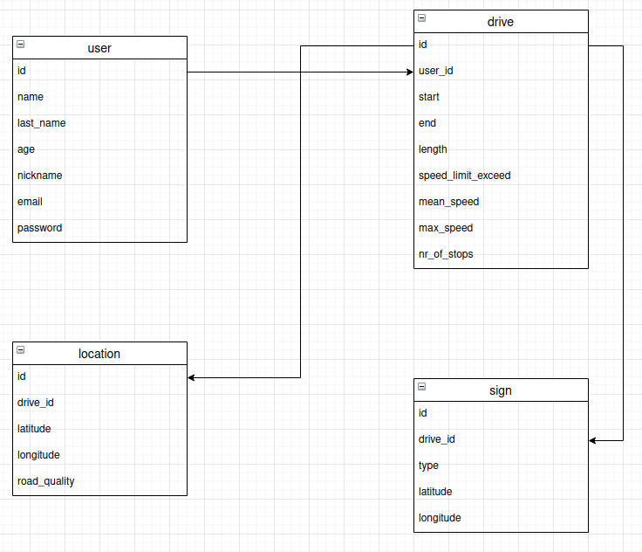
Podatkovna baza
MongoDB
MongoDB Atlas

Slide 4
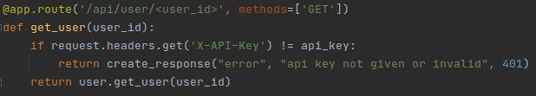
API
Python, ogrodje flask
REST API, JSON
API ključ
CRUD

Slide 5
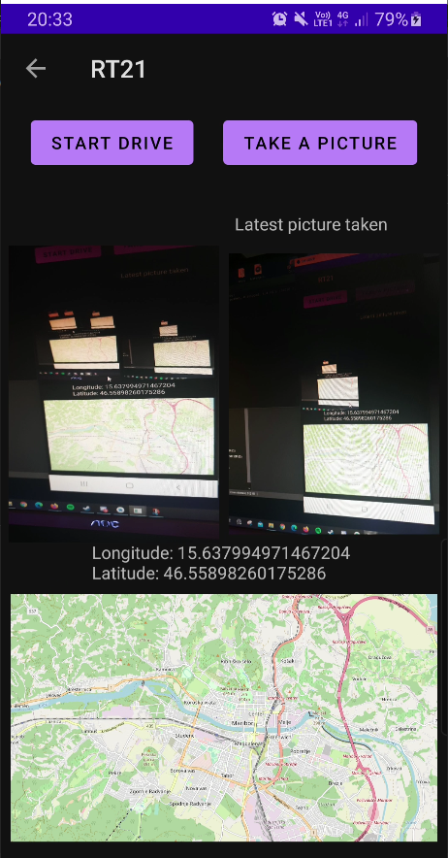
Android aplikacija
Java
Zajemanje podatkov
OpenCV

Slide 6
Spletna stran
Node.js

